Slide 1
Алгоритм. Исполнители. Виды алгоритмов. Блок-схема.

Slide 2
План урока
1. Актуализация знаний.
2. Введение в новую тему.
3. Что такое «Алгоритм».
4. Кто или что такое: Исполнитель?
5. Работа в классе. Творческая работа.
6. Виды алгоритмов.
7. Блок-схема.
8. Составление линейного алгоритма. Работа у доски.
9. Домашняя работа. Рефлексия.

Slide 3
Актуализация знаний
Вопрос 1: Как засунуть жирафа в холодильник?
Вопрос 2: Как засунуть в холодильник слона?
Notes:
Вопрос 1: Как засунуть жирафа в холодильник? Правильный ответ: Открыть холодильник, засунуть туда жирафа, закрыть холодильник. Этот вопрос позволяет выяснить, нет ли у вас склонности выискивать чересчур сложные решения для простых задач.
Вопрос 2: Как засунуть в холодильник слона? Неправильный ответ: Открыть холодильник, засунуть туда слона, закрыть холодильник. Правильный ответ: Открыть холодильник, вынуть оттуда жирафа, засунуть туда слона, закрыть холодильник. Этот вопрос позволяет выяснить, способны ли вы при принятии решений учитывать последствия ваших предыдущих действий.

Slide 4
Введение в новую тему
Как пришить пуговицу?
!Достать швейные принадлежности . Выбрать катушку с нитью, цвет которой подходит к пуговице. Отрезать от катушки нить нужной длины. Вдеть нить в иголку. Завязать на конце нити узелок. Продеть иглу через ткань (с изнаночной стороны) и через отверстие пуговицы. Продеть иглу через другое отверстие пуговицы и ткань Повторить действия продевания несколько раз. Отрезать ножницами остатки нити. Убрать швейные принадлежности.
Notes:
Нажать на слайд чтобы получить полный ответ

Slide 5
Что такое «Алгоритм»
Алгоритм – это последовательность действий, приводящих к определенному результату.

Slide 6
Какие же способы записи алгоритмов существуют?
Notes:
Размышления детей. Ответ: графическая форма, текстовая, ввиде схемы и тд.

Slide 7
Кто или что такое: Исполнитель?
Исполнитель – человек, группа людей, животное или техническое устройство, способные выполнять определенный набор команд.

Slide 8
Работа в классе. Творческая работа
Приведите пример исполнителя алгоритма. Опишите его команды.

Slide 9
Виды алгоритмов
ЛИНЕЙНЫЙ АЛГОРИТМ , в котором команды выполняются в порядке их записи, т.е. последовательно друг за другом.
АЛГОРИТМ С ВЕТВЛЕНИЕМ или разветвляющийся алгоритм - форма организации действий, при которой в зависимости от выполнения некоторого Условия совершается одна или другая последовательность шагов.
АЛГОРИТМ С ПОВТОРЕНИЕМ или цикл - форма организации действий, при которой выполнение одной и той же последовательности команд повторяется, пока выполняется некоторое заранее установленное условие.

Slide 10
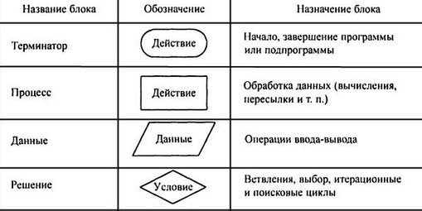
Блок-схема

Slide 11
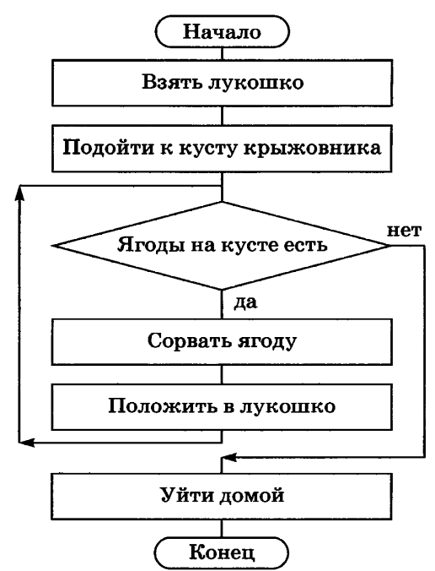
Пример

Slide 12
Составление линейного алгоритма. Работа у доски
Напишите линейный алгоритм «Лепка снеговика».

Slide 13
Домашняя работа. Рефлексия
Мы узнали много нового на сегодняшнем уроке. Давайте вспомним новые понятия. Назовите их.
Домашняя работа:
Привести примеры алгоритмов, которые выполняют учащиеся на уроках, алгоритмов, которые выполняют роботы.

